Slide 1
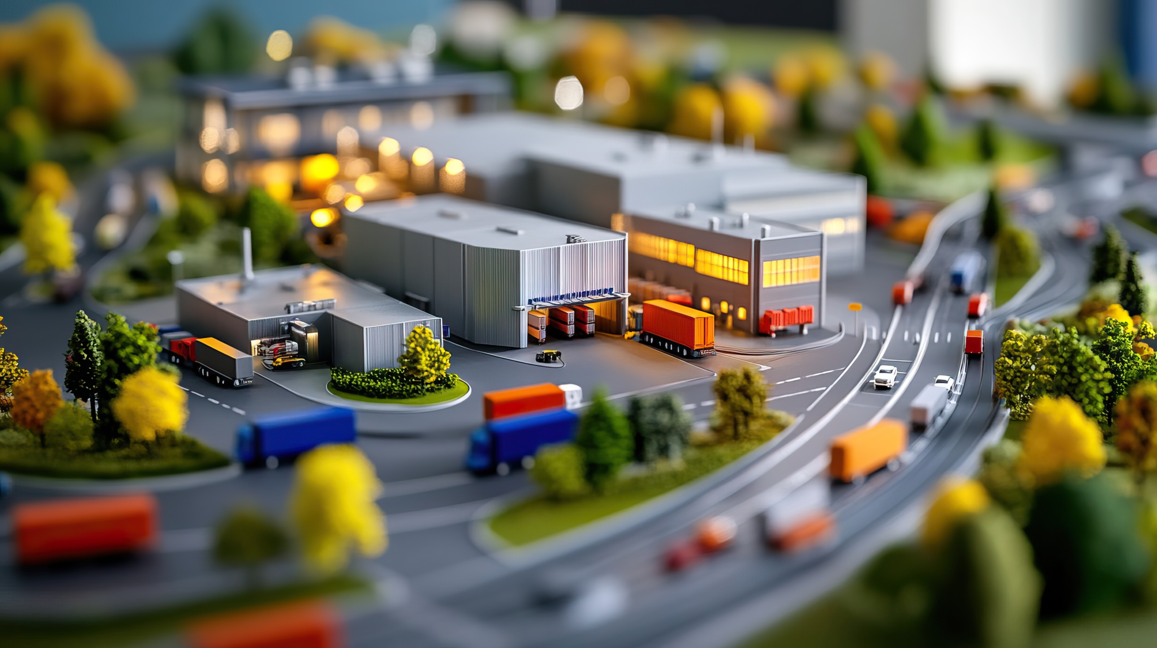


Journée de recherche
« Zones à Faibles Émissions (ZFE)
et
Logistique urbaine »
16 Janvier 2025

Slide 2
Journée de recherche « Zones à Faibles Émissions (ZFE) et Logistique urbaine »
Logistique urbaine »
) et
Logistique urbaine »
Programme de l’après-midi
14h30 : Accueil Dominique Fernier, Directeur général de la Fondation Université Gustave Eiffel
14h35 - 15h15 : Présentation de l’étude : « Zones à faibles émissions, zones à zéro émission en Europe : comment structurent-elles la logistique urbaine ? » par Laetitia Dablanc, Directrice de la Chaire Logistics City
15h15 - 15h45 : Retour d’expérience d’une ville européenne avec le témoignage de Dante Londema (Gestionnaire stratégique e-logistique, retex Rotterdam)
15h45 - 16h45 : Table ronde : « Mise en place des ZFE en France et leurs conséquences »
16h45 : Clôture de la journée

Slide 3
Fondation Université Gustave Eiffel 1/2
Fondation partenariale créée il y a 2 ans et a déjà collecté plus de 2 M€ de dons
Objectifs
Imaginer, concevoir et construire, en fédérant les acteurs.trices concernés par les enjeux des territoires (collectivités, entreprises…) autour des chercheur.es de l’Université Gustave Eiffel, ces lieux de vie mondiaux complexes que sont nos villes, en leur permettant de disposer des éléments nécessaires pour en comprendre les enjeux. En résumé, l’objectif est de bâtir des villes vraiment durables.
Thématiques de recherche
Adaptation des villes et des territoires aux conséquences du changement climatique (rafraichissement urbain, risque inondation d’origine pluviale et résilience des réseaux)
Transition foncière, économie circulaire, logistique urbaine, mobilité, santé, inclusion….
Notes:
L’université Gustave Eiffel représente à elle seule ¼ de la recherche française sur les villes et les territoires de demain. Au titre de sa mission de soutien auprès de l'Université Gustave Eiffel, la Fondation Université Gustave Eiffel cherche à favoriser les échanges et la collaboration entre nos chercheur.es et vous. Son ambition est de conduire des recherches de qualité, au service de la société, au service de l’intérêt général et en lien avec vos préoccupations, vos besoins.

Slide 4








5 Mécènes fondateurs :
3 Mécènes partenaires :

Slide 5
Fondation Université Gustave Eiffel 2/2 : nos actions
1/ Financer le développement de chaires de recherche - création et soutien
Chaire Transition Foncière (renaturation et gouvernance des sols vivants, sobriété foncière en lien avec la ZAN)
Chaire DECISION (durabilité des bétons armés bas)
Chaire Logistics City (dédiée à la recherche sur logistique urbaine, entrepôts, e-commerce et leurs impacts sur les villes)
Chaire Économie Circulaire et Métabolisme Urbain (vise à développer des outils d’aide à la décision en appui aux stratégies EC des entreprises et du Grand Paris)
2/ Favoriser l’égalité des chances et la réussite de l’étudiant.e avec le programme des Bourses et le Prix
Bourses de recherche décernées aux étudiant.es et /ou au laboratoire
Bourses Carrières Scientifiques et Bourses d’Excellence
Prix Fondation Univ Eiffel Laurent George pour inciter des étudiant.es d’ESIEE Paris ING3 à faire de la recherche
3/ Animer les différentes communautés par des temps d’échanges : ateliers, RDV…
4/ Collecter des ressources pour développer des projets visionnaires, d’intérêt général
Notes:
Zero artificialisation Nette : vise à ralentir et compenser l’artificialisation des sols. Etalement des villes, développement d’infrastructures, la bétonisation > artificialisation des terres est l’un des causes de la perte de la biodiversité. La lutte contre l'artificialisation des sols représente aujourd’hui un enjeu majeur pour limiter le réchauffement climatique, un sol artificialisé n'absorbant plus de dioxyde de carbone.

Slide 6



Zones à faibles émissions et zones à zéro émission en Europe : comment structurent-elles la logistique urbaine ?

Slide 7


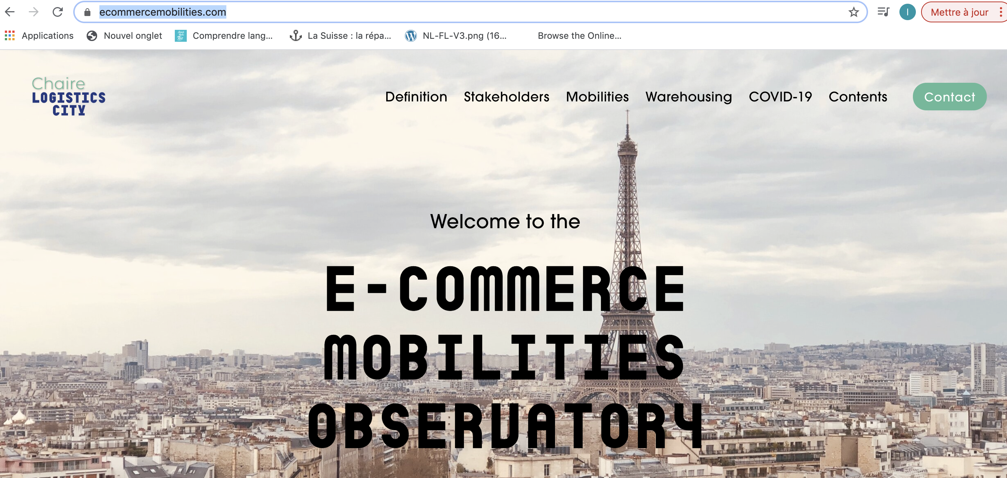
Chaire de recherche
  L’immobilier logistique
  Le e-commerce et ses mobilités
  Les politiques publiques de la logistique urbaine
Résultats diffusés sur deux sites web, LinkedIn, newsletters et publications scientifiques
https://www.lvmt.fr/chaires/logistics-city/

Slide 8
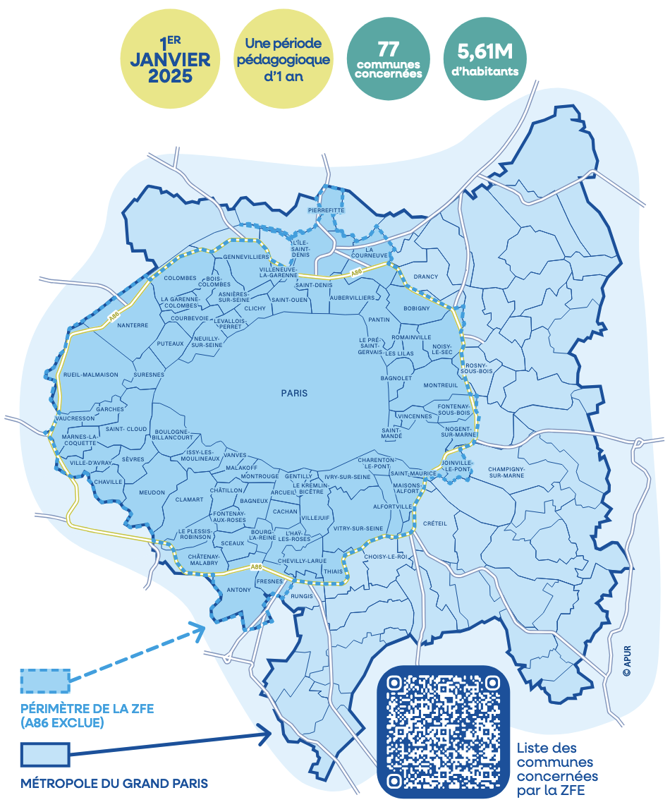
Depuis le 1er janvier 2025
ZFE du Grand Lyon et du Grand Paris interdisent les véhicules Crit’Air 3 (VUL < 2011 et PL < 2014)
Grenoble et Montpellier également
Toutes les agglomérations > 150 000 habitants doivent avoir une ZFE
Notes:
Rappelons que le ministère de la Transition écologique a désigné Paris et Lyon comme des « ZFE effectives » en mars 2024. Un choix fait en raison de la mauvaise qualité d’air dans ces agglomérations. Grenoble et Montpellier ont également adopté ces restrictions depuis le 1er janvier 2025 dans leur ZFE, bien que la qualité de leur air ne les y contraigne pas encore. En bref, la restriction de circulation des Crit’Air 3 s’applique dans quatre ZFE : Grand Paris, Lyon, Grenoble et Montpellier.

Slide 9
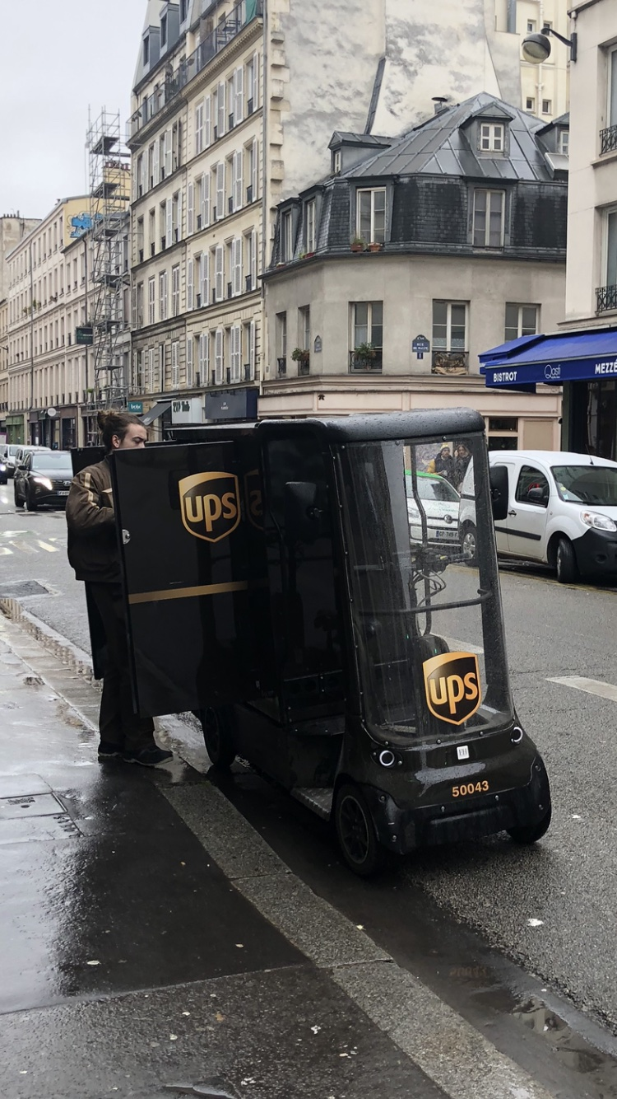
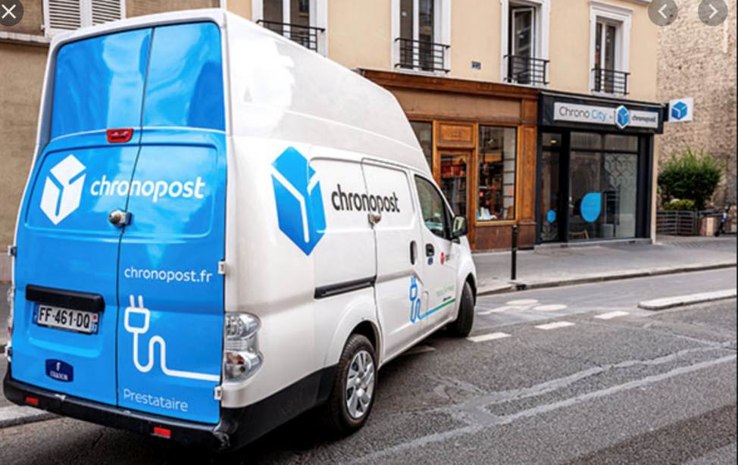
Dernier kilomètre électrique : progrès visibles en ville
Engagement des grandes entreprises et soutien à leurs prestataires
Seulement 6,7% des nouveaux VUL en décembre 2024 en France mais quelle part pour la logistique ?

Slide 10
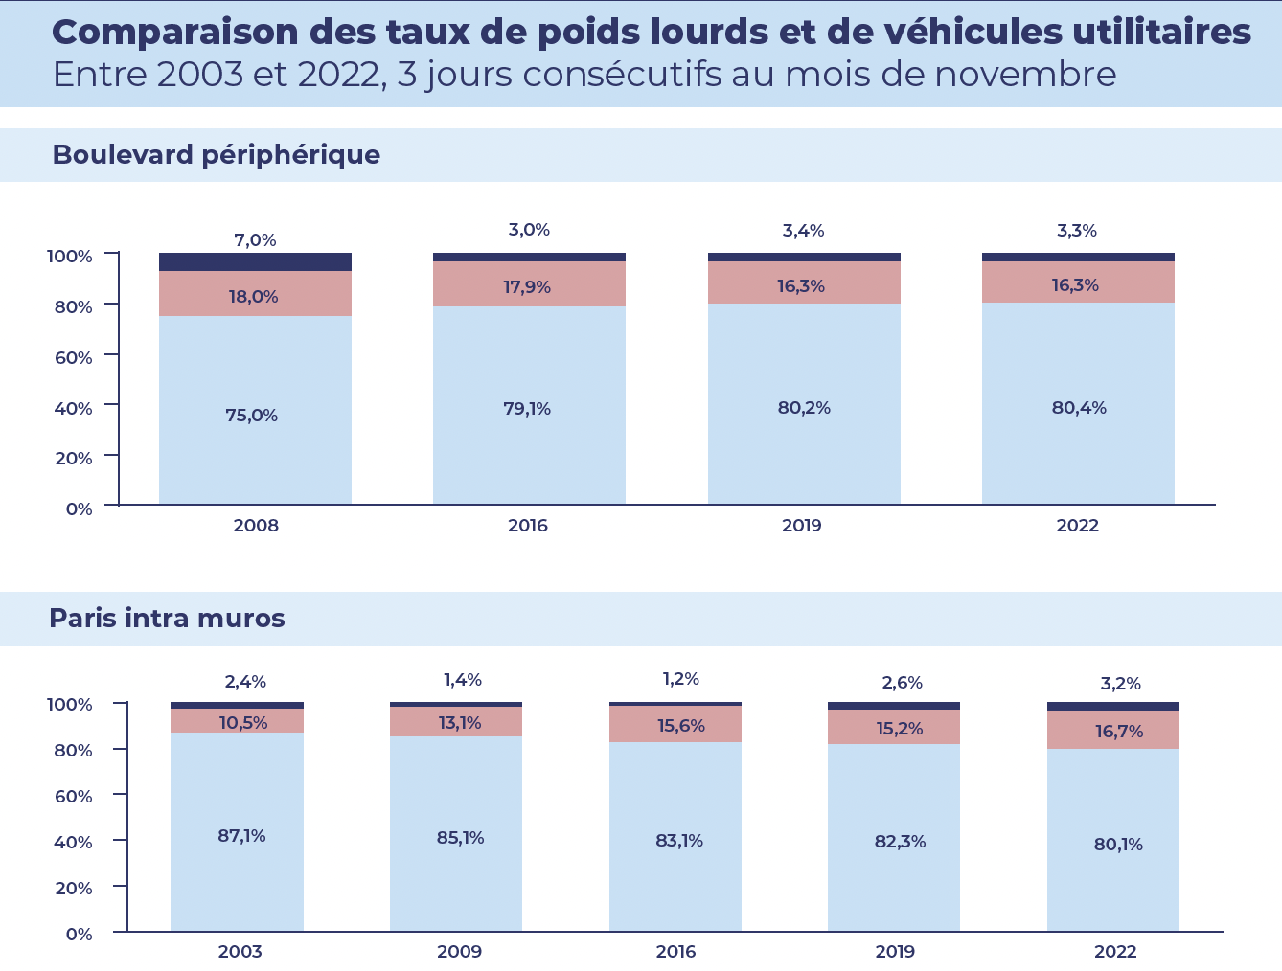
Manque de données sur la mobilité logistique dans les villes
Bilan des déplacements de la Ville de Paris, logistique urbaine routière renseignée par :
=> données anciennes (deux ans)
=> représentativité non garantie (quelques axes et tous les VUL)

Slide 11
Zones à faibles émissions, zones à zéro émission, Clean Air Zones et zones à trafic limité
ZFE = un terme issu de la London Low Emission Zone de 2008
  Clean Air Zone : le nouveau terme (Royaume-Uni)
  Zone à zéro émission (ZZE) : le nouveau concept, interdiction véhicules thermiques
  Zone sans diesel : un concept surtout français et allemand
  Zone à trafic limité (ZTL) : une dénomination italienne à l’origine, équivalente à une ZFE + péage
  En France une ZTL vise l’exclusion de certains types de trafic notamment de transit et limite les vitesses
En général une ZFE règlemente l’accès des véhicules à un territoire en fonction du degré d’émissions de polluants locaux (particules et oxydes d’azote)
Notes:
Annonces et polémiques à Paris hier sur la ZTL

Slide 12
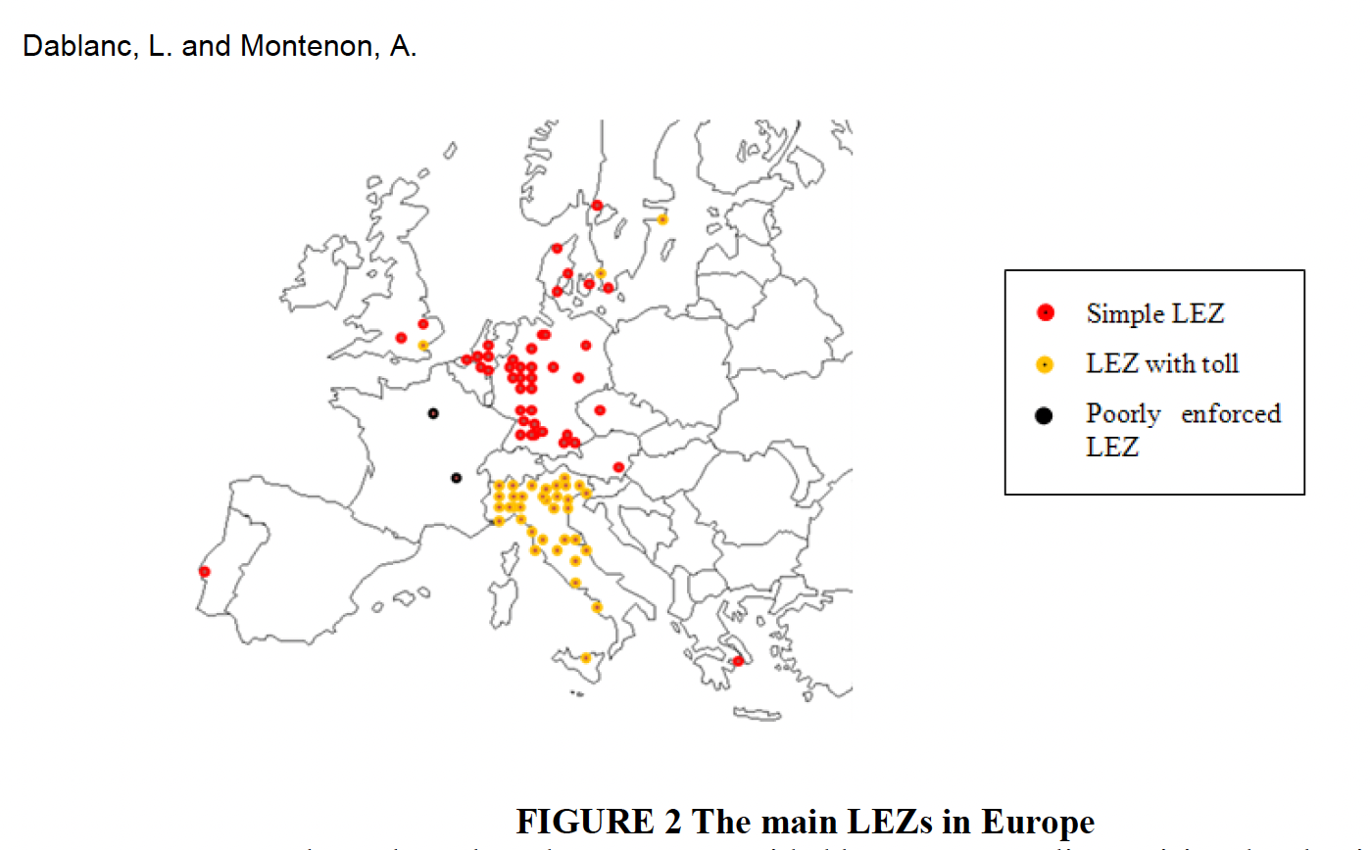
Evolution historique des ZFE en Europe
ZTL italiennes : depuis 1970s
« Zone environnementale » du centre-ville de Göteborg en Suède en 1996
Umweltzonen allemandes depuis 2006 (initiatives d’Etat) cf ZAPA
ZFE « modernes » (Londres 2008, Berlin 2010)
Croissance forte du nombre de ZFE 2016-2021
Stabilisation depuis
Dablanc, Montenon, 2015

Slide 13
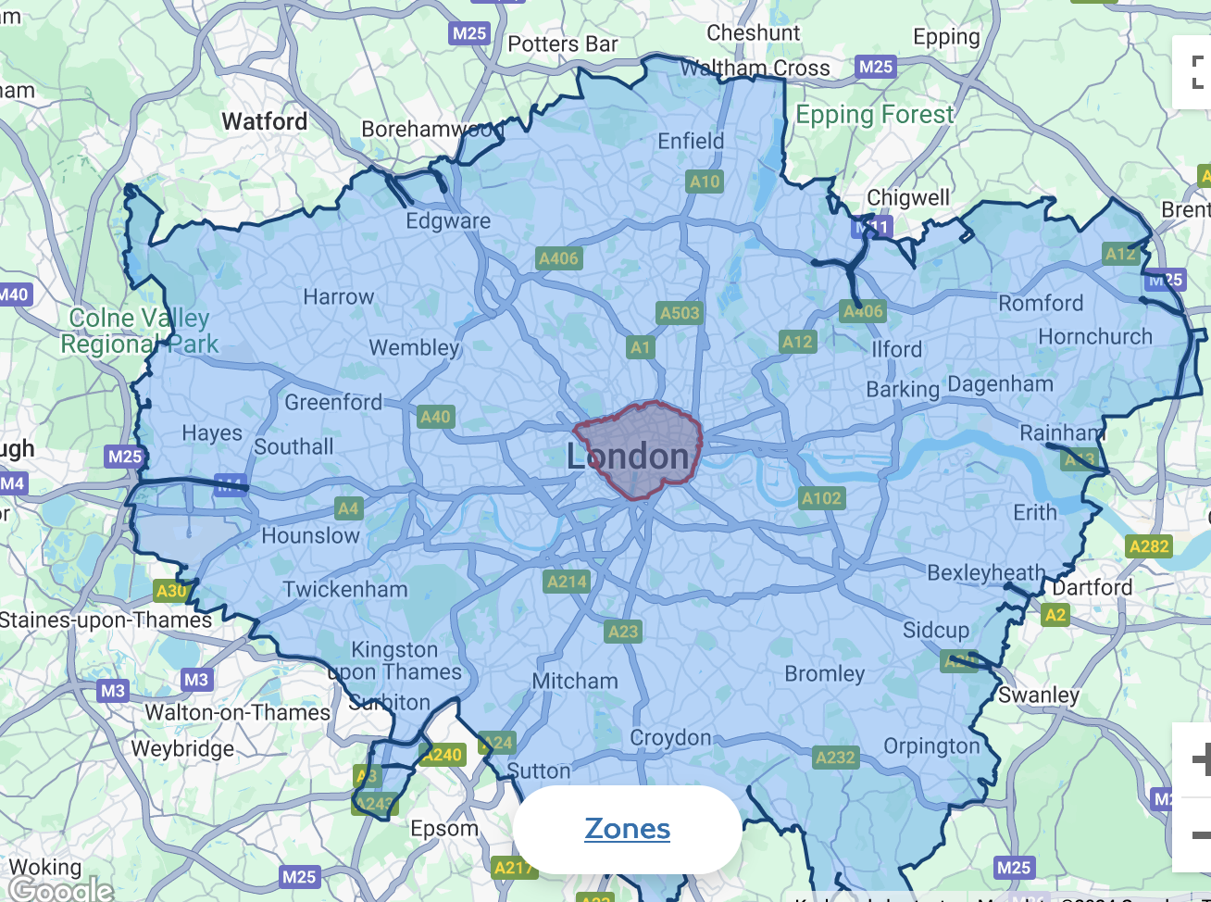

London Low Emission Zone
Toute la zone du Grand Londres depuis 2008
Camions et grandes camionnettes
Ultra Low Emission Zone (Euro 6) dans la même zone depuis 2023 (voitures particulières et petites camionnettes)
Boroughs peuvent mettre en place des Zero Emission Zones
Automated number plate reading cameras (caméras LAPI)
LEZ et ULEZ, 2024 (au centre, congestion charging zone)
Source: TfL

Slide 14
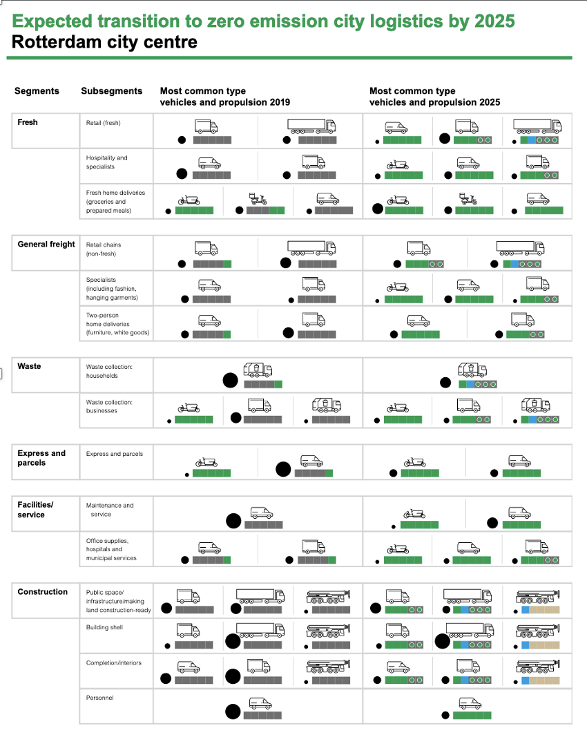
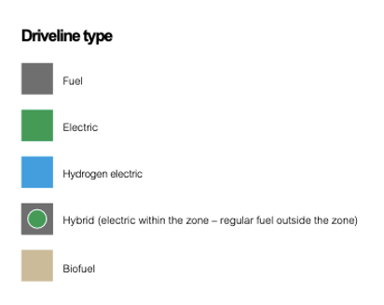
Zero emission city logistics Feuille de route de Rotterdam 2019-2025

Slide 15
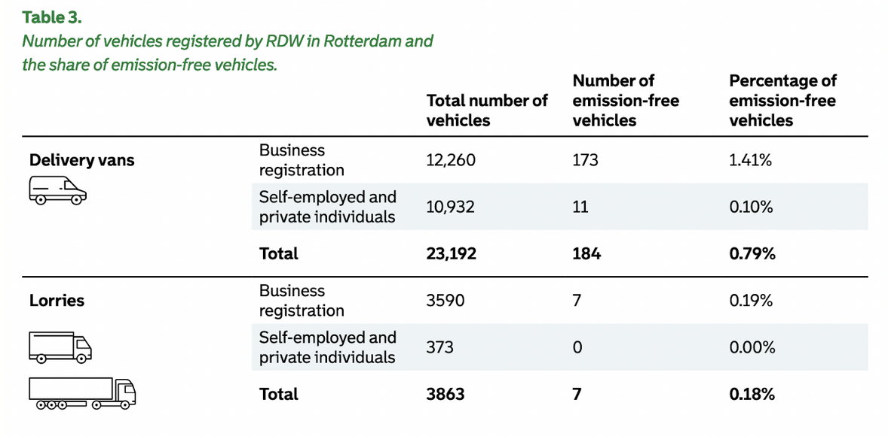
Caméras LAPI = nouvelles sources de données
Caméras LAPI/ANPR pour le contrôle des ZFE
Rotterdam : mesure de la progression de l’usage des véhicules zéro émission
City of Rotterdam, State of ZECL (2022)

Slide 16
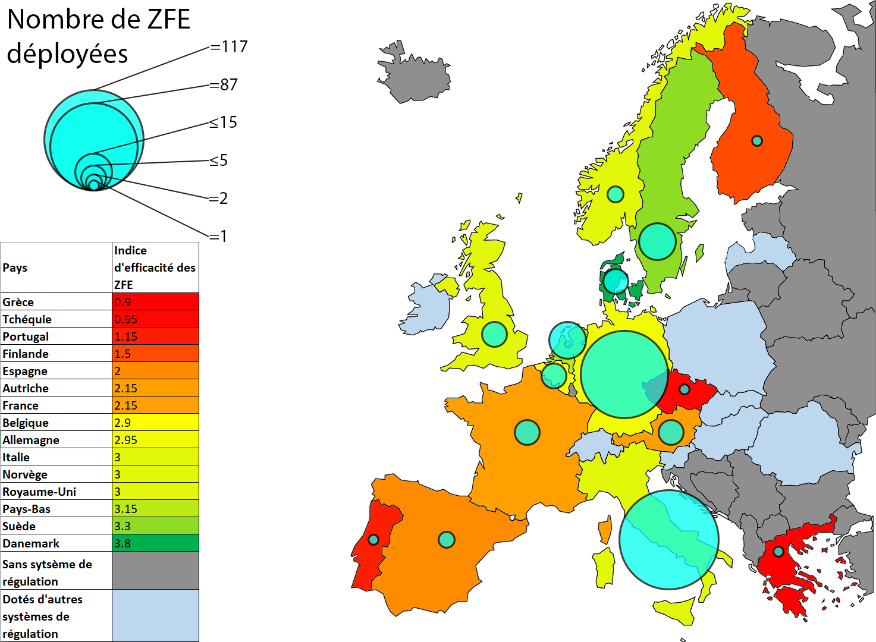
Première étude des ZFE européennes (2021, Lucas Belliard) : la France mal classée
Indice construit sur :
Nombre de ZFE dans le pays
Valeur moyenne de la norme Euro (pour PL et VUL)
Types de dispositif (national/local)
Types de systèmes de contrôle (ANPR/manuel)
Source : Belliard, chaire Logistics City, 2021

Slide 17
Seconde étude des ZFE européennes (2024, Lise Phan)
Choix de la définition
Règle territoriale d’accès sur émissions polluantes ou âge des véhicules (inclut les Clean Air Zones britanniques ainsi que les règles sur axes routiers)
Non prises en compte : ZFE concernant les seuls véhicules des collectivités ou taxis ainsi que celles actives seulement en pic de pollution
Nombre de ZFE
A partir d’ADEME 2023 notre recensement précise et supprime des doubles comptes : 315 ZFE déployées sur 13 pays à fin avril 2024
Allemagne, Autriche, Belgique, Danemark, Espagne, France, Grèce, Italie, Pays-Bas, Portugal, RU, Tchéquie et Suède
N’inclut ni la Finlande ni la Norvège (Helsinki ZFE pour bus et BOM ; péage urbain Bergen, Kristiansand et Oslo)

Slide 18
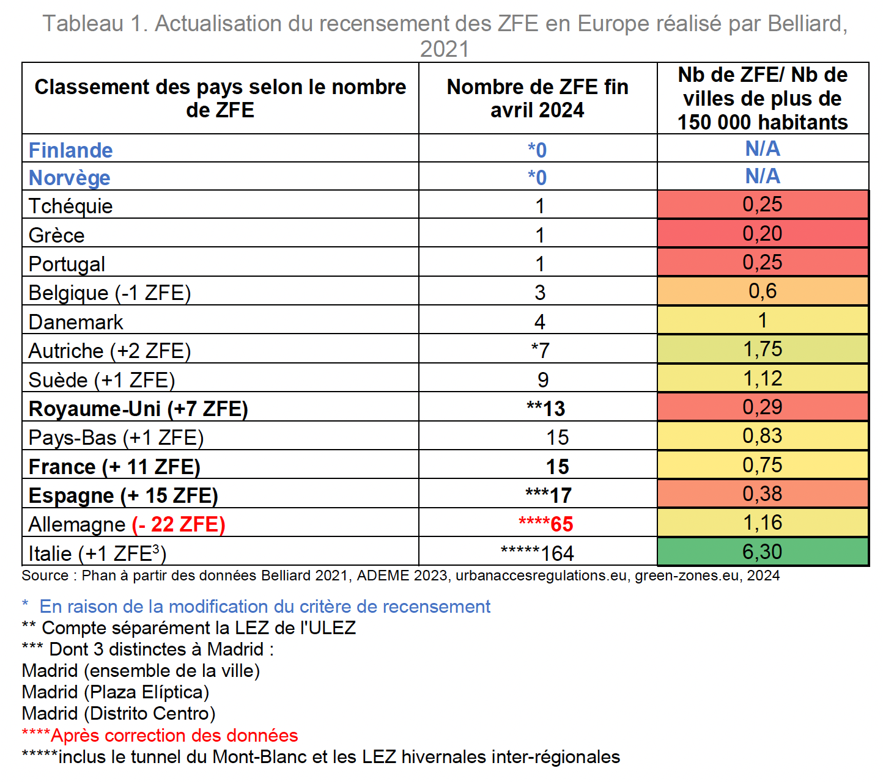
Deux pays ont beaucoup de ZFE : Italie et Allemagne
Peu de ZFE en Europe de l’Est
Stabilisation nette du nombre de ZFE depuis 2020, suppression de ZFE en Allemagne
Espagne (loi Climat 2021) compte le plus de nouvelles ZFE puis France et Royaume-Uni
Phan, 2024

Slide 19
Evolution des Umweltzonen en Allemagne
2006 guide des Umweltzonen au niveau fédéral
Berlin : première ZFE européenne à vignette verte (Euro 4 – Crit’Air 3) en 2010
Un an après 91% des véhicules étaient Euro 4 : remarquable application
De 2010 à 2014 beaucoup de villes allemandes ont suivi
Depuis 2022 choix de ne pas renforcer les ZFE : le niveau fédéral veut élargir la palette des moyens des villes pour lutter contre la pollution de l’air
Fin 2024 seules Darmstadt, Mayence, Munich et Stuttgart sont Euro 6
Dispositif parallèle « Dieselfahrverbot » (sans Diesel)

Slide 20
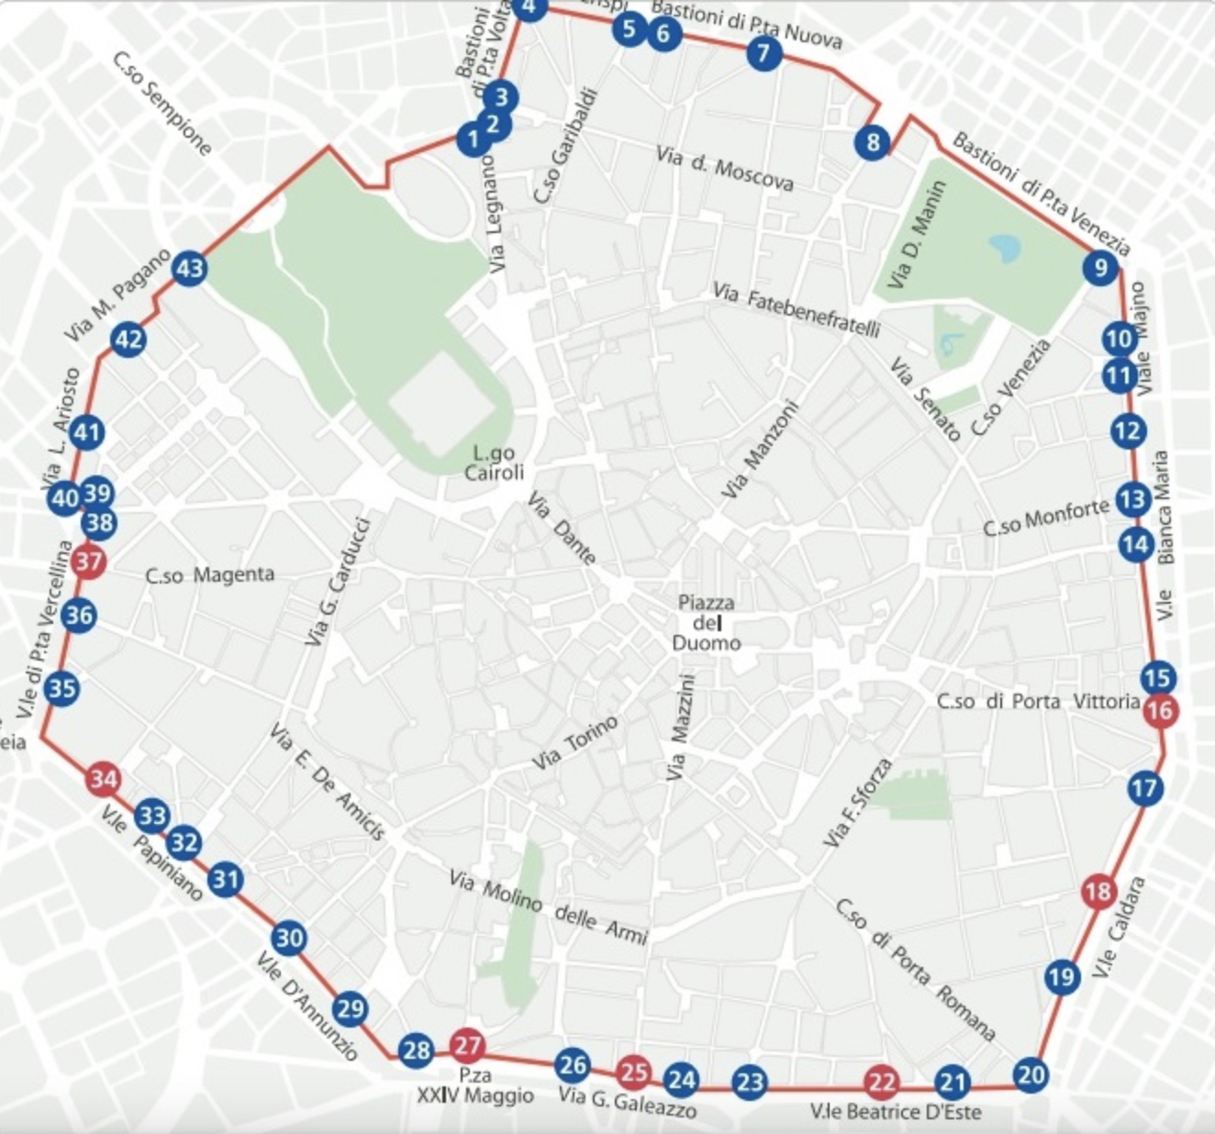
Les ZTL italiennes
Les zones à trafic limité italiennes prennent trois formes
  Au sens strict autorisation de circulation pour certains usages (livraison) ou certaines catégories (riverains)
  = usage parisien dans le centre de Paris
  ZFE classiques avec critères de pollution
  Péages urbains
Superposition des dispositifs possible
AreaC à Milan

Slide 21

Zonas de Bajas Emisiones en Espagne
Loi Changement climatique (mai 2021) impose une ZFE pour les villes > 50 000 hab
Sur les 162 signalées par le site national seules 22 ZFE sont effectives en avril 2024 (Phan)
Décision de justice du 17 septembre 2024 de la Haute cour de justice de Madrid a remis en question deux ZFE de la ville
  Equilibre coûts avantages des restrictions et manque d’évaluation pour les usagers les plus vulnérables
La municipalité a fait appel

Slide 22
Panel de 37 ZFE et attribution de points (Phan, 2024)
Une ZFE a des points (-2 à +2) si normes élevées (VUL et PL), moyens de contrôle efficaces, phasage respecté et accompagnement de la transition
Ambition
  Norme minimale d’accès à la ZFE, taille et échelle, période de fonctionnement
Contrôle
  Mode de contrôle des véhicules, amendes, dérogations
Suivi politique, perspectives et accompagnement
  Respect ou non du calendrier de déploiement prévu, dérogations, aides
  Perspectives d’évolution à court terme
  Nombre de ZFE en projet à l’échelle nationale

Slide 23
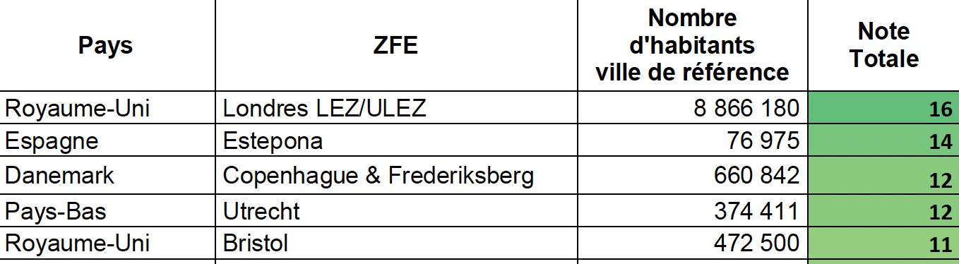
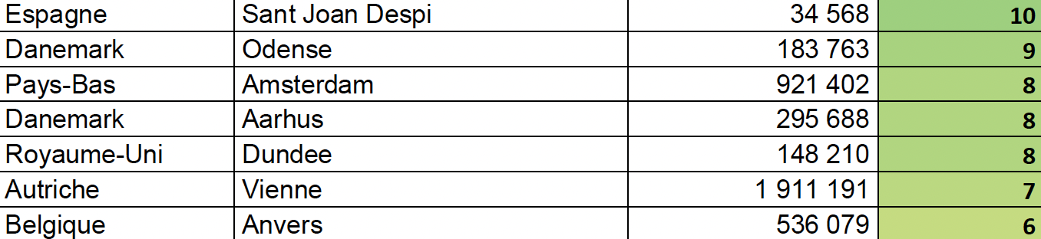
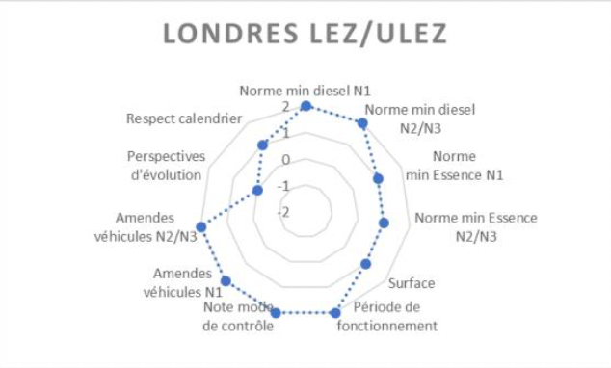
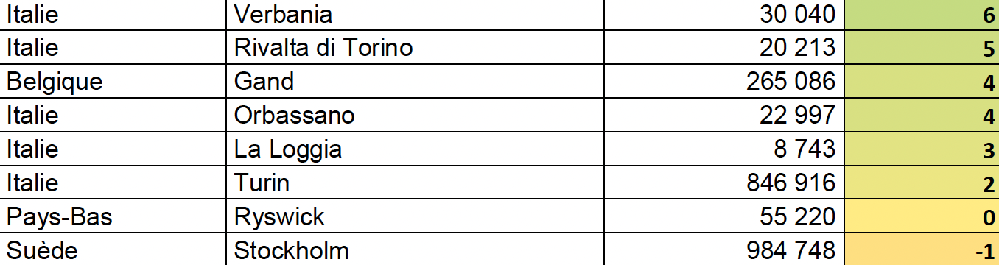
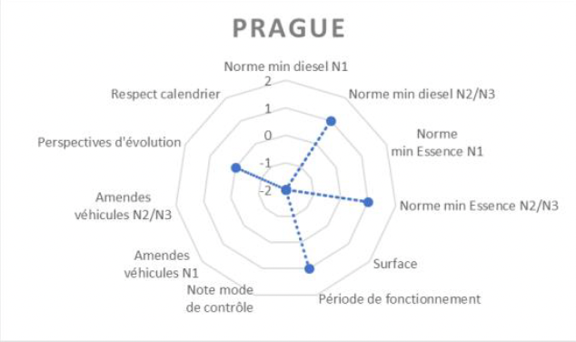
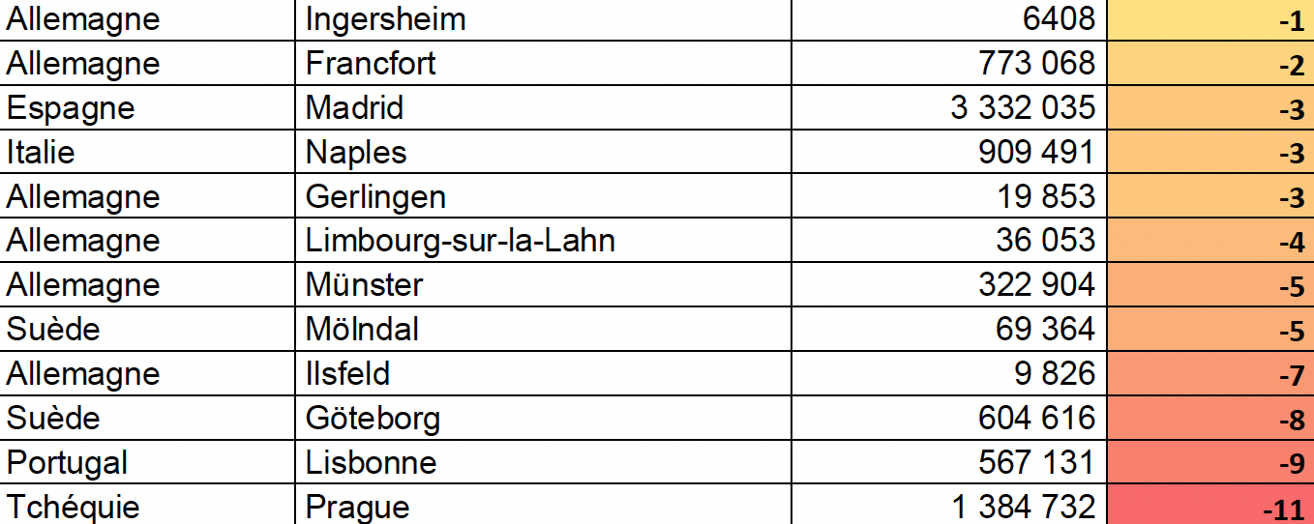
De la « meilleure » ZFE : Londres à la « pire » ZFE : Prague
Villes du panel seulement, nombre de ZFE, Phan, 2024

Slide 24
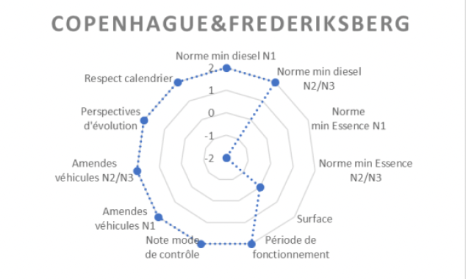
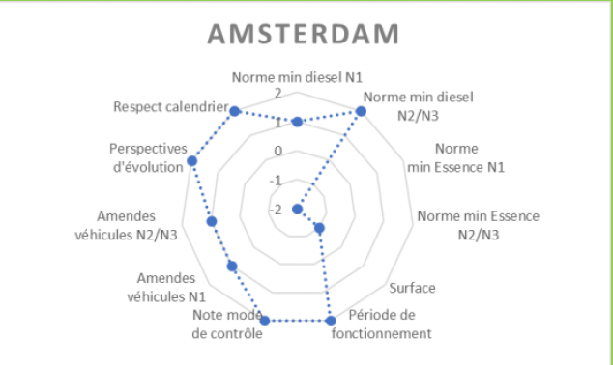
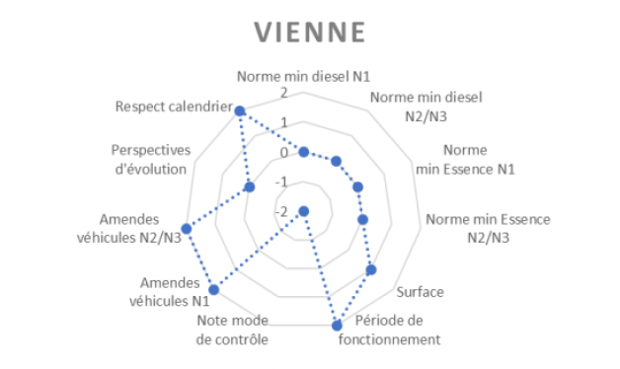
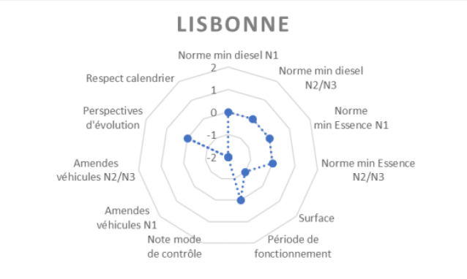
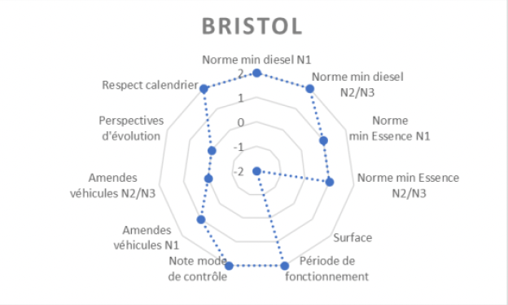
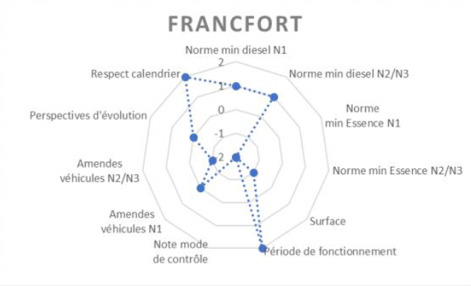

Slide 25
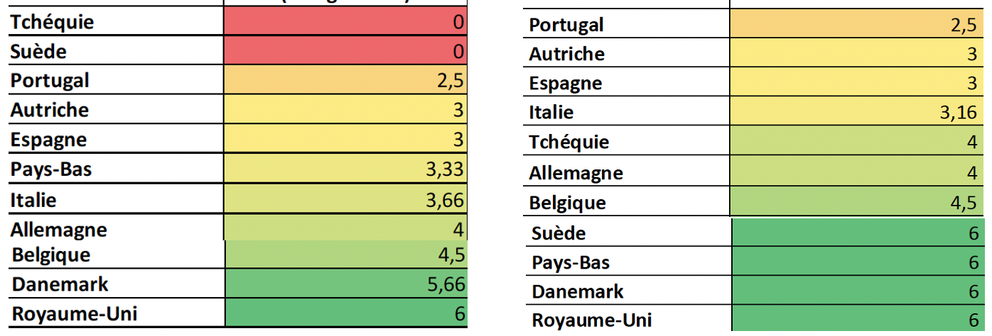
Valeur moyenne des normes minimales d’accès
VUL Poids lourds
Villes du panel seulement, moyenne normes Euro Phan, 2024
De Euro 2 à Euro 6 : diversité des normes
Les véhicules Euro 4 à Gand et Anvers peuvent payer une autorisation (PL €1150/an et €45 /semaine) : démarche pédagogique vers Euro 6
Autorisation d’accès beaucoup plus chère à Londres (démarche dissuasive)

Slide 26
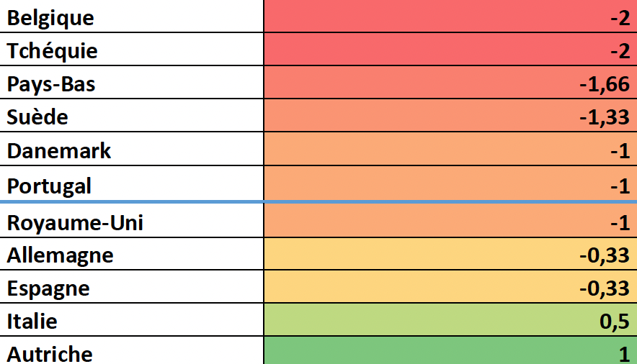
Taille moyenne des ZFE
Petites ZFE en Belgique intra-municipale et très grandes ZFE supra-municipales en Autriche
(Villes du panel seulement, points) Phan, 2024

Slide 27
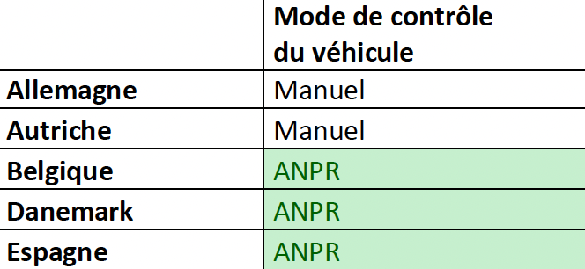
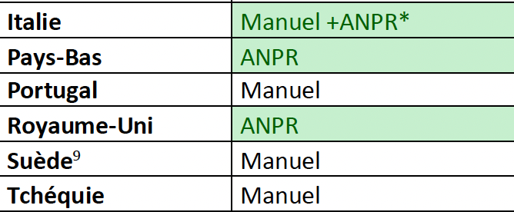
Moyen de contrôle : manuel ou ANPR (LAPI)
Contrôle par caméra à lecture automatique des plaques d’immatriculation en Belgique, Danemark, Espagne, Italie, Pays-Bas, Royaume-Uni
Contrôle manuel en Allemagne, Autriche, Portugal, Suède et Rep tchèque
80% des grandes villes du panel sont contrôlées par des caméras LAPI

Slide 28
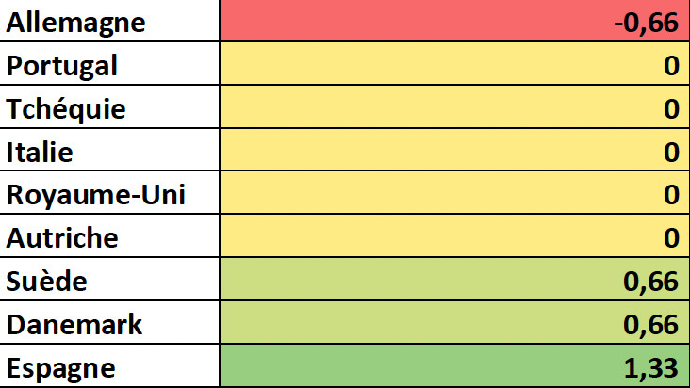

Perspectives de durcissement des normes ou agrandissement des zones
Espagne, Belgique et Pays-Bas engagés dans une démarche de développement
Allemagne engagée dans une démarche inverse
Beaucoup de pays sans perspective de changement
Nouveau gouvernement hollandais (juillet 2024) plus réticent à développer les ZFE ? (Table-ronde POLIS, novembre 2024)
(Villes du panel seulement, points) Phan, 2024

Slide 29
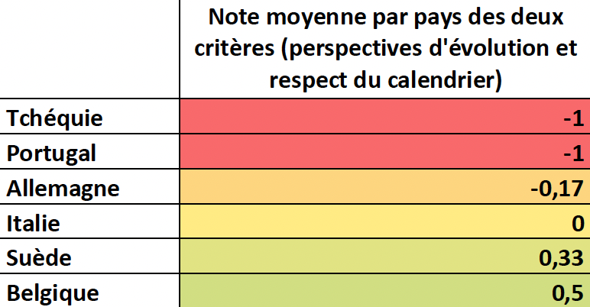
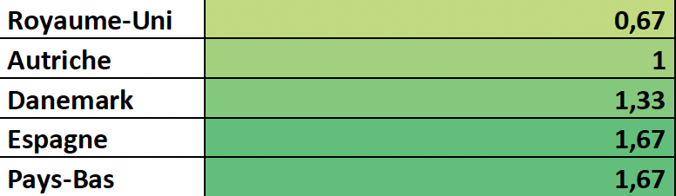
Perspectives d’évolution et respect du calendrier
Les Pays-Bas se démarquent par la décision de 29 communes vers une zone à zéro émission (ZZE) pour la logistique à compter du 1er janvier 2025 (Zero emissie Stadslogitiek)
Dans les faits, ZZE appliquées progressivement de 2025 à 2030
(Villes du panel seulement, points) Phan, 2024

Slide 30
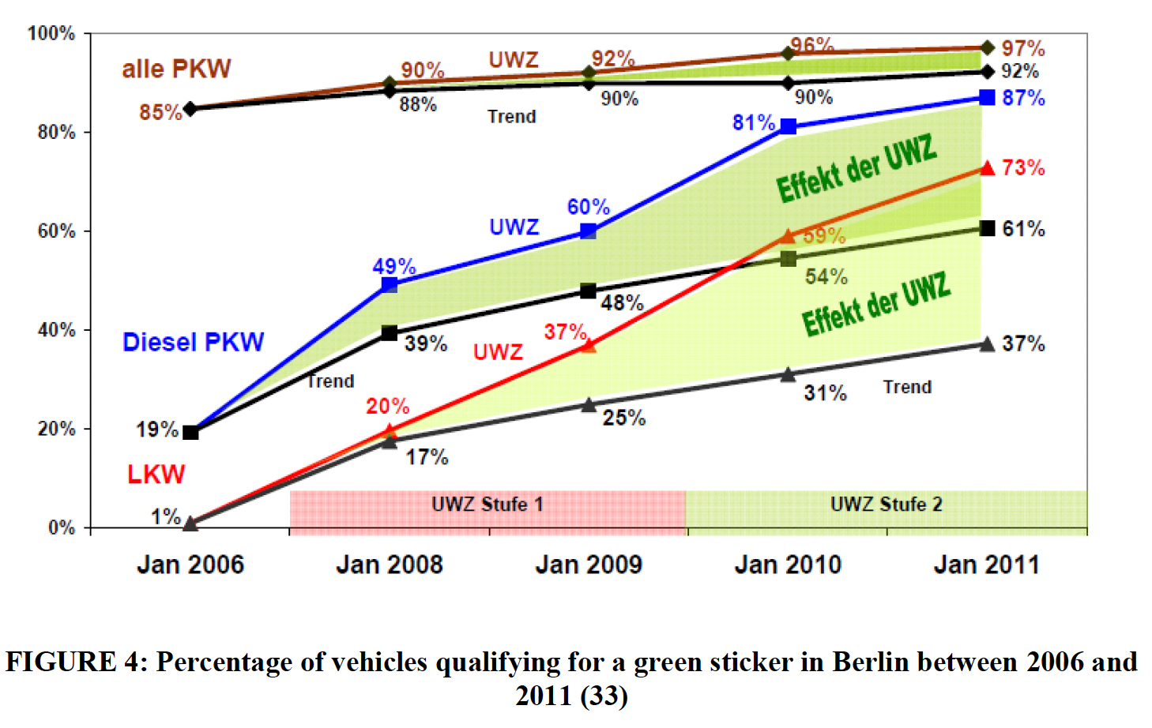
Impact des ZFE sur les entreprises de transport
Recherche RETMIF/Ademe 2015-2018 à Londres, Berlin, Göteborg
Réduction du nombre et de la part des petites PME du transport
Modernisation des entreprises de la zone
Accélération des projets de logistique urbaine décarbonée (véhicules électriques et vélos-cargo)
Dablanc, L. (coord.), Montenon, A., Cruz, C., Bocquentin, M. (2015) Les zones à émissions réduites en Europe et le transport de marchandises: études de cas et impacts sur les entreprises de transport de marchandises. Projet RETMIF, rapport de phase 2. ADEME programme AACT/AIR.

Slide 31
Comment se situe la France ?
Depuis 2021 la France est « remontée » dans le classement des ZFE européennes pour le nombre de ZFE
La France rattrape progressivement son retard pour les normes mais reste « easy » (Euro 4 et non Euro 6)
Les moyens de contrôle sont nettement en retrait par rapport aux autres pays équivalent (hors Allemagne) : pas de caméras LAPI avant fin 2026
Les données issues de ces technologies font défaut et risquent de faire défaut même après l’entrée en vigueur des caméras LAPI
Plus de la moitié des agglomérations françaises concernées par les ZFE dépassent actuellement le seuil de la directive européenne 2024/2881 (division par 2 des NOx en 2030 : 20 μg/m3 au lieu de 40 μg/m3)

Slide 32
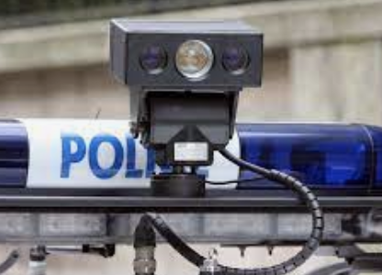
Contrôle automatisé : l’exception française
« Dispositifs fixes ou mobiles de contrôle automatisé des données signalétiques des véhicules » (ou LAPI ou ANPR)
La loi d’orientation des mobilités du 24 décembre 2019 prévoit un contrôle journalier limité à « 15 % du nombre moyen journalier de véhicules circulant au sein de la zone »
Les consultations (automatisées) du fichier des immatriculations doivent avoir lieu « immédiatement après la collecte des images » et les données colletées « sont détruites immédiatement »
(Article L2213-4-2 du code général des collectivités territoriales)

Slide 33
Conclusion
Plus de 300 ZFE en Europe et quelques ZZE : une région unique au monde
Des ZFE diversifiées voire hétérogènes
Evolutions contrastées depuis 2020s : abrogation de ZFE en Allemagne, abandons en Wallonie, menaces aux Pays-Bas mais 38 nouvelles ZFE créées (France, Espagne, RU) encouragées par un cadre national
France et Espagne : législation nationale qui impose la création de ZZFE mais faibles normes minimales
Le Royaume-Uni laisse plus de marges aux villes pour les Clean Air Zones sauf pour les normes, impactantes pour les acteurs de la logistique
La Directive 2024/2881 sur la qualité de l’air s’applique dans moins de 6 ans (division par 2 de la teneur en NOx – très liées aux Diesel - moyenne dans l’air ambiant)

Slide 34

Ressources
Ressources supplémentaires
Phan, L. (2024) Logistique urbaine et régulation publique (https://www.lvmt.fr/wp-content/uploads/2025/01/Memoire-Phan-Cnam-LVMT-2024.pdf)
Dablanc, L. (2025) La logistique urbaine. Editions Techniques de l’Ingénieur.
CHAIRE LOGISTICS CITY https://www.lvmt.fr/chaires/logistics-city/
ADEME (2023) Benchmark des zones à faibles émissions – mobilité à travers l’Europe
Quatre rapports récents sur les ZFE en France
  Leseul Millienne octobre 2022 (mission flash Assemblée Nationale) : actions spécifiques pour aider les acteurs de la logistique urbaine (dérogations, plateformes logistiques)
  Longeot Tabarot juin 2023 (mission d’information Sénat) : assouplir le calendrier
  Moudenc Jean juillet 2023 « Proposer une autorisation de circulation jusqu’en 2030 pour les véhicules Crit’Air 2 pour les poids lourds et les VUL »
  Pompili octobre 2023 (acceptabilité, benchmark)
Dablanc, L. (coord.), Montenon, A., Cruz, C., Bocquentin, M. (2015) Les zones à émissions réduites en Europe et le transport de marchandises : études de cas et impacts sur les entreprises de transport de marchandises. Projet RETMIF, rapport de phase 2. ADEME programme AACT/AIR.
Freight Transport Planning (2024) chapitre in Advances in Transport Planning and Policy, Vol 14, Elsevier

Slide 35
laetitia.dablanc@univ-eiffel.fr

Slide 36

Une approche régionale pour gérer les “Zero Emission zones” hollandaises
Dante Londema
Strategic manager e-Logistics
Province de Hollande du Sud
d.londema@pzh.nl
+31 6 37 33 03 63

Slide 37
Introduction
Le contexte institutionnel et spatial
Les plans régionaux aux Pays Bas
Notre approche
Enjeux politiques liés au réseau électrique
Notes:
Het doel van duurzame en efficiënte stadslogistiek is de gezondheid, bereikbaarheid, leefbaarheid, veiligheid en economische vitaliteit in steden te verbeteren en de klimaatverandering te beperken. Zero-emissiezones kunnen gezamenlijk jaarlijks ongeveer 1,0 megaton aan CO2-besparing opleveren.

Slide 38
Contexte
Paris Agreement on Climate Change, 2016
A partir de 2040 en Europe :
les nouveaux véhicules seront zéro émission
Une zone ZE=
réduction de 1 Mt de CO₂ par an
Notes:
Het doel van duurzame en efficiënte stadslogistiek is de gezondheid, bereikbaarheid, leefbaarheid, veiligheid en economische vitaliteit in steden te verbeteren en de klimaatverandering te beperken. Zero-emissiezones kunnen gezamenlijk jaarlijks ongeveer 1,0 megaton aan CO2-besparing opleveren.

Slide 39
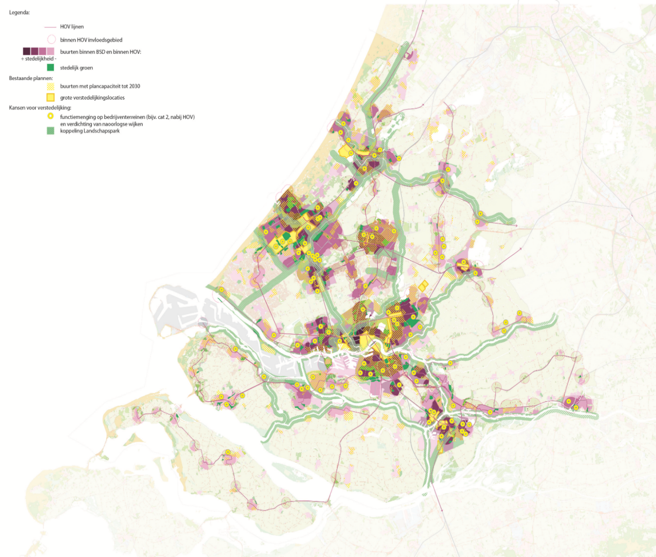
Région Rotterdam – La Haye
Rotterdam a un plan de mobilité ambitieux qui a un focus particulier sur la logistique urbaine
Impact important du corridor de flux de fret (TEN-T) surtout au niveau de l’agglomération et dans le corridor lui-même
Contraintes spatiales, report modal fer et voie d’eau, financements : les trois défis majeurs dans les zones urbaines le long de ce corridor
Cela requiert une approche multi-niveau
Leiden
The Hague
Zoetermeer
Rotterdam
Dordrecht

Slide 40
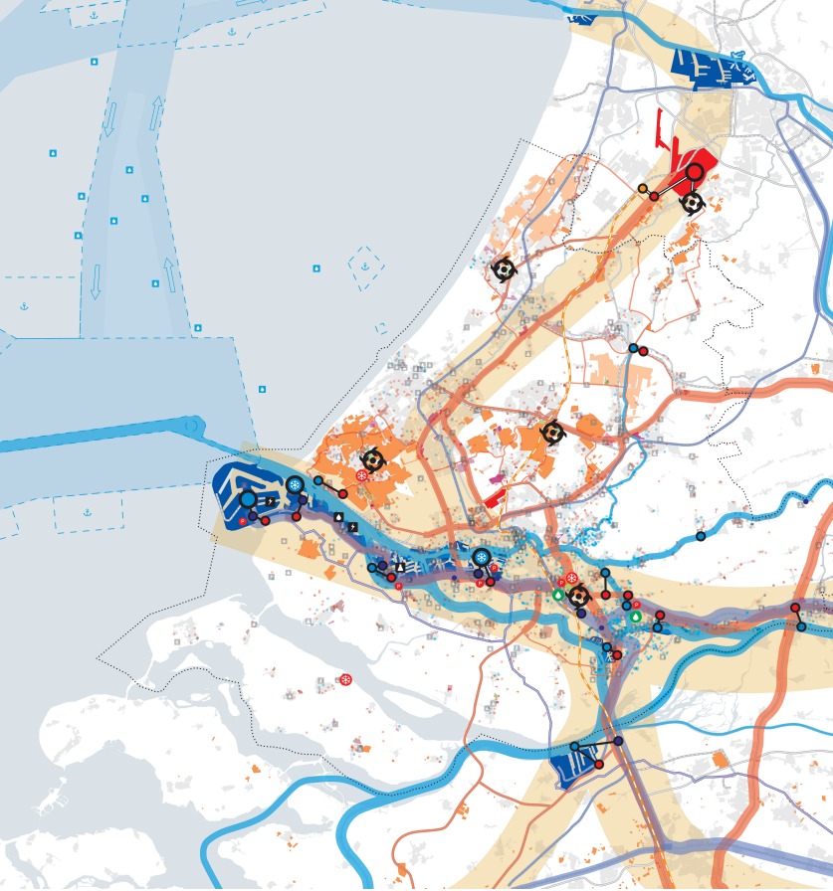
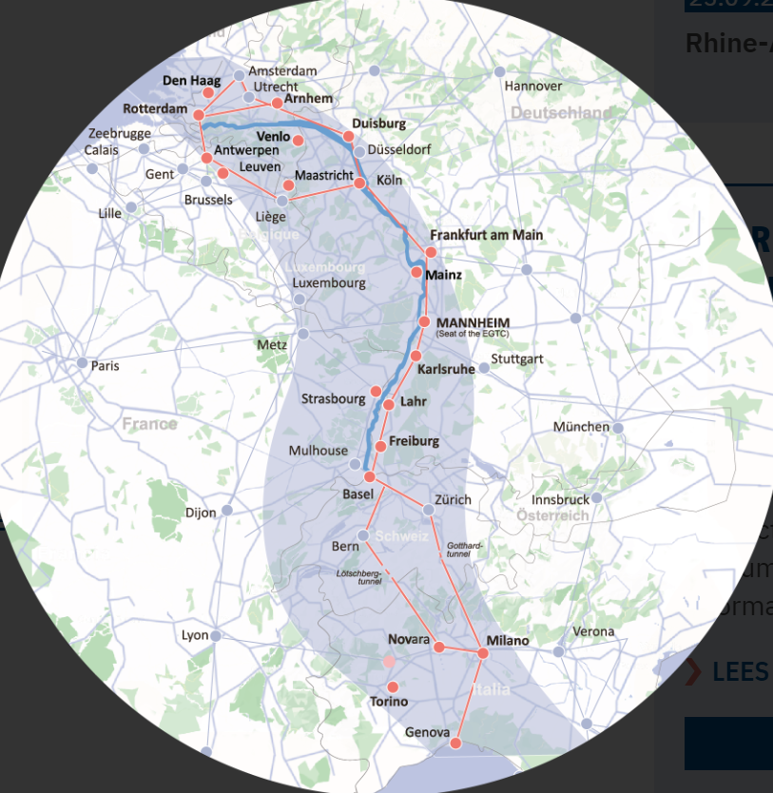
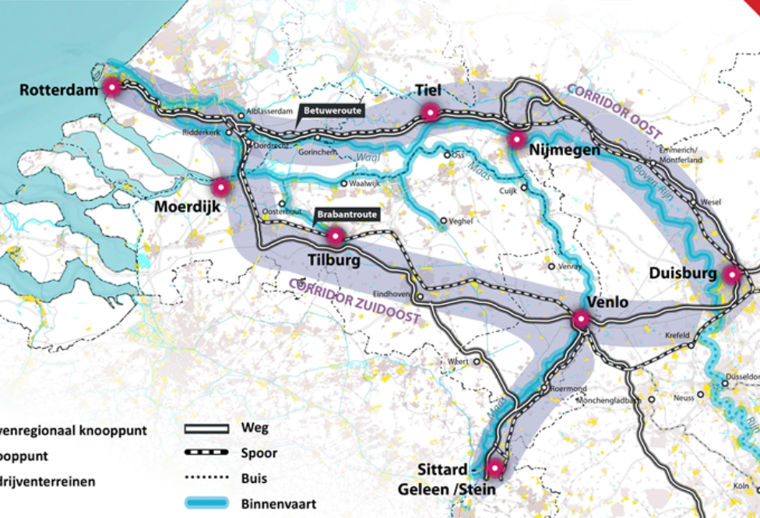
Corridors en Hollande-Sud
Rotterdam

Slide 41
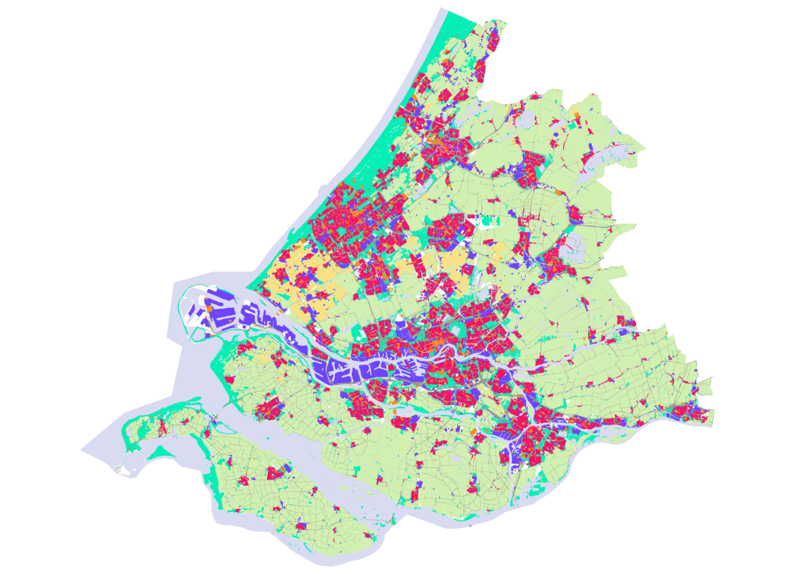
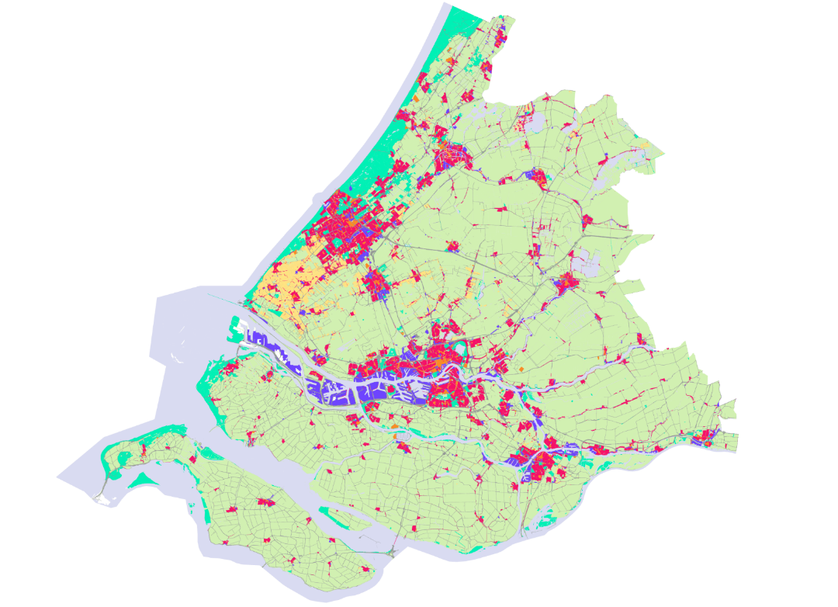
L’espace est limité
1970
2020
Rotterdam
1970 > 2020
Population a augmenté de 27% (de 2,9 millions à 3,7 millions habitants)
Zone construite = 25% maintenant
Notes:
Animatie toevoegen waar zijn nu de urban nodes (bijna urban nodes?)

Slide 42
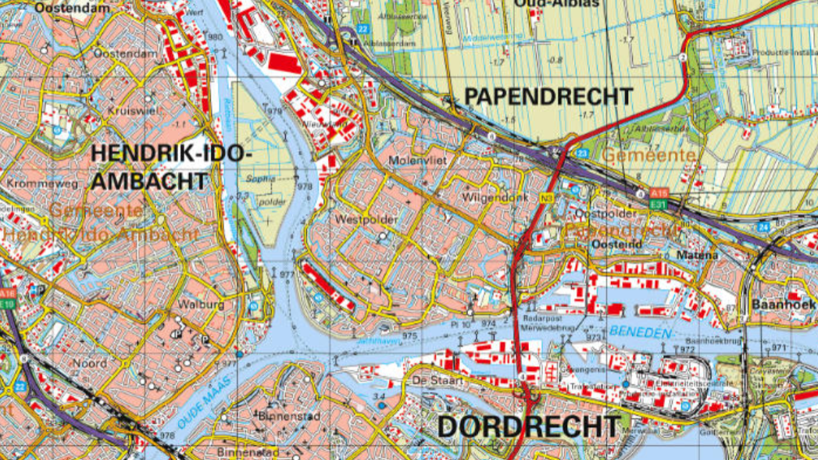
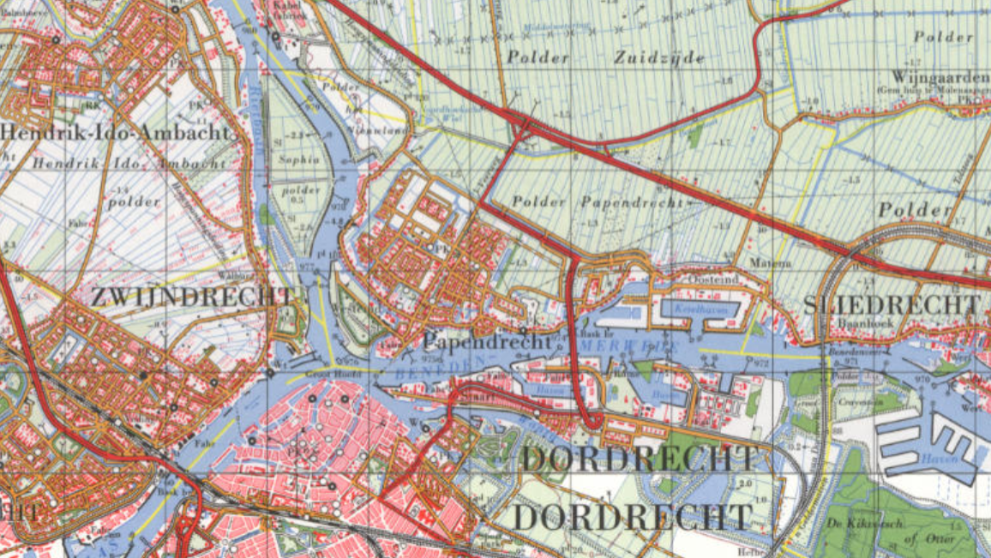
2023
1975

Slide 43
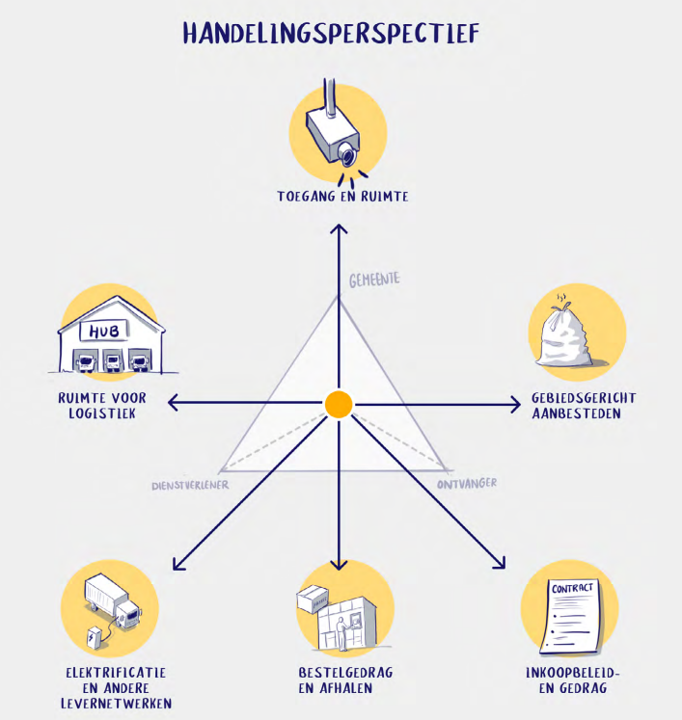
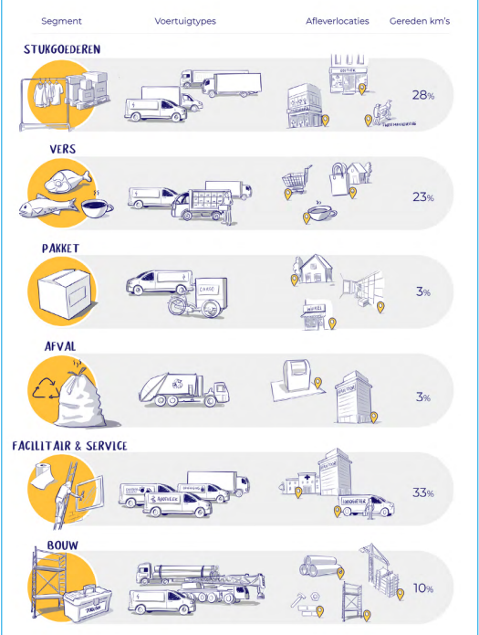
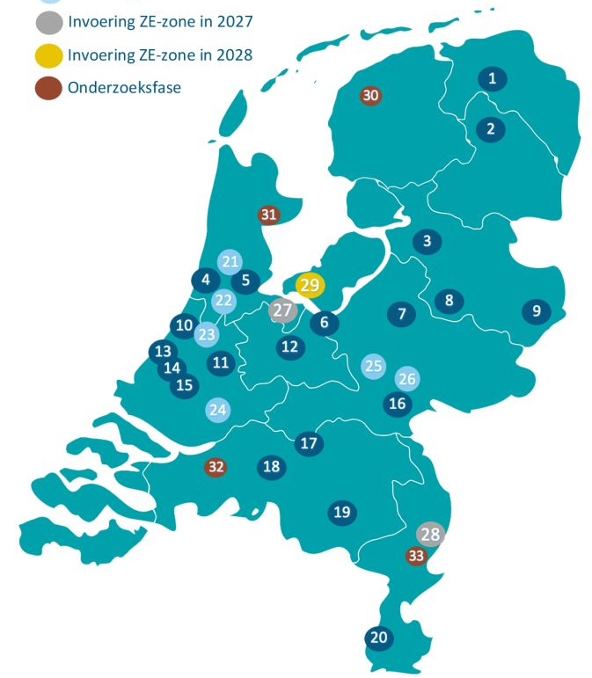
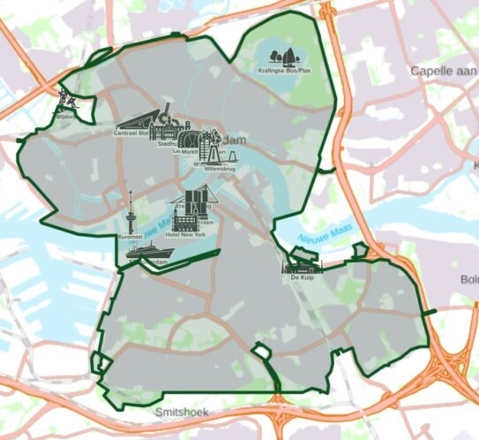
Zones Zéro Emission
2025/2026
Rotterdam
The Hague
Gouda
Leiden
Delft
Dordrecht
Alphen a/d Rijn
La logistique urbaine dépasse les limites de la ville

Slide 44
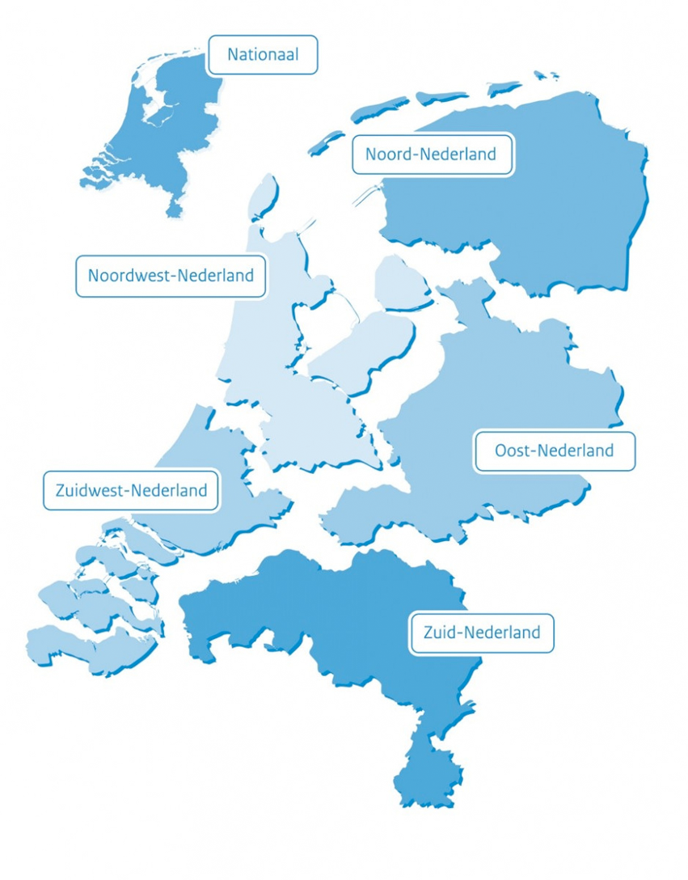
Programme national pour les infrastructures de recharge électrique
Objectif : un réseau national qui ne soit pas une barrière à la transition vers les véhicules électriques
Régions de coopération :
  Voir la carte
  Chaque region a une approche régionale pour l’infrastructure de recharge (RAL)
  Pour nous : RAL Sud-Ouest (RAL SW)

Slide 45
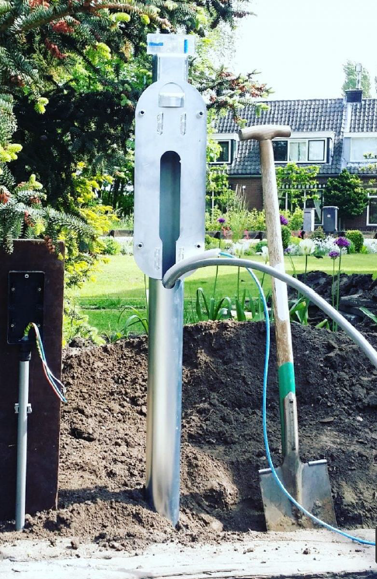
2023-2030 – Charte de collaboration
Charte entre le ministère et les régions de coopération :
  La RAL SW (notre Région Sud-Hollande) s’engage à réaliser ou faciliter l’installation de stations de recharge, sauf dans les aires de service
  La RAL SW cherche par tous les moyens à impliquer les entreprises dans la realization des stations de recharge
On le fait pour : les véhicules électriques particuliers, les VUL de livraison, les camions, les engins de chantiers, bus, autres/nouvelles modalités
Notes:
Netbewust laden wordt op geworven

Slide 46
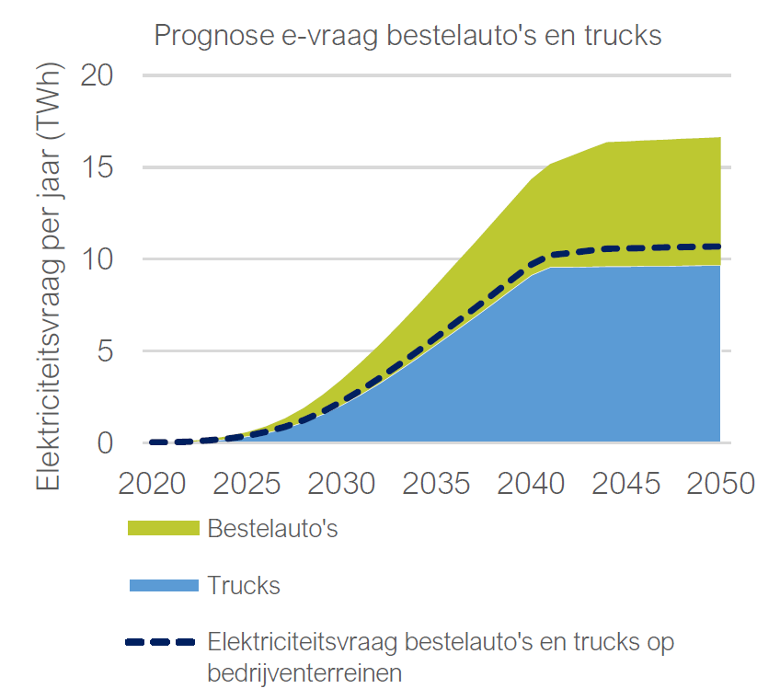

2023-2030
Ce qui est attendu :
Croissance rapide du transport de fret électrique (VUL, camions)
Réseau de base en accès public pour la recharge
La capacité du reseau est encore limitée et il manque de l’espace physique
Investissements dans les stations est capital intensive

Slide 47

Prévisions en chiffres

Slide 48

Localisation des stations de recharge
10-20% Charging 80-90%
Notes:
Vooral vervolgafspraken over collectieve laadinfra

Slide 49
Approche - vision
Soutien aux municipalités
Faire pression sur le gouvernement national
Vision :
Faciliter et promouvoir la collaboration entre municipalités, gestionnaires du reseau électrique et entreprises avec les zones d’activités
Soutien de la Région RAL SW pour toutes les actions soulignées en jaune
Municipalité
Grid operator
Recharge sur les zones d’activités
Recharge en cours de trajet
Zones d’activités
Soutien aux entreprises

Slide 50
Approches et actions
Approche pour les municipalités
Sessions de formation, formation des employés
Développer une vision régionale commune sur l’infrastructure de recharge
Approche pour les zones d’activité
Collecte de données sur l’infrastructure de recharge collective
Cartographie des opportunités initiales
Subventions pour du conseil si nécessaire
Approche pour la recharge en cours de trajet
D’abord sur les terrains publics
Parkings PL et sites des grandes entreprises : opportunités intéressantes
Soutien aux entreprises
Information via Logistic Brokers, RVO et NAL
Gesitonnaire du réseau
Information via Elaad, NAL et le pMIEK
Soutien aux municipalités
Faire pression sur le gouvernement national
Municipalité
Grid operator
Recharge sur les zones d’activités
Recharge en cours de trajet
Zones d’activités
Soutien aux entreprises

Slide 51


Enjeux politiques liés à la congestion du réseau électrique
  Congestion du réseau
    Usage/retour
    En rouge/orange : pas d’amélioration avant 2032
    En blanc : nouvelles connections disponibles
  Politique
    Zones zéro émission
    Projets d’infrastructure

Slide 52

Merci pour votre attention !
Dante Londema
Strategic manager e-Logistics
Province of Zuid-Holland
d.londema@pzh.nl
+31 6 37 33 03 63
2040

Slide 53
Table ronde : « Mise en place des ZFE en France et leurs conséquences »

Slide 54
15h45-16h45 : Table ronde « Mise en place des ZFE en France et leurs conséquences » et
Logistique urbaine »
) et
Logistique urbaine »
Les intervenants:
Xavier-Yves Valère, Chef de la mission Fret et Logistique, Direction Générale Infrastructures Transports et Mobilités (DGITM)
Guy-Pierre Sachot, Directeur du Déploiement de la Logistique Urbaine, Geopost & Groupe La Poste
Christian Rose, Responsable Environnement, Transport et Logistique, Confédération des Grossistes de France (CGF)
Étienne Chaufour, Directeur en charge des mobilités, de l’éducation-petite enfance, jeunesse, de l’Île-de-France et de l’Outre-mer, France Urbaine
Animation de la table ronde :
Laetitia Dablanc, Directrice de la Chaire Logistics City

Slide 55
Merci de votre attention

